Slide 1
CHÀO MỪNG CÁC EM
ĐÃ ĐẾN VỚI BUỔI HỌC!

Slide 2
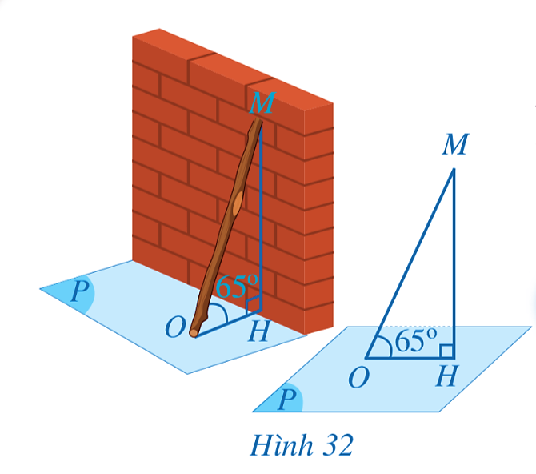

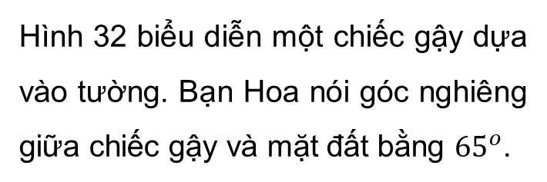
KHỞI ĐỘNG
Hình 32 biểu diễn một chiếc gậy dựa vào tường. Bạn Hoa nói góc nghiêng giữa chiếc gậy và mặt đất bằng ${65}^{o}$.
Góc nghiêng giữa chiếc gậy và mặt đất được hiểu như thế nào?

Slide 3
CHƯƠNG VIII. QUAN HỆ
VUÔNG GÓC TRONG KHÔNG GIAN.
PHÉP CHIẾU VUÔNG GÓC
BÀI 3. GÓC GIỮA ĐƯỜNG THẲNG VÀ MẶT PHẲNG. GÓC NHỊ DIỆN

Slide 4
NỘI DUNG BÀI HỌC
I
Góc giữa đường thẳng và mặt phẳng
II
Góc nhị diện

Slide 5

I. GÓC GIỮA ĐƯỜNG THẲNG VÀ MẶT PHẲNG

Slide 6
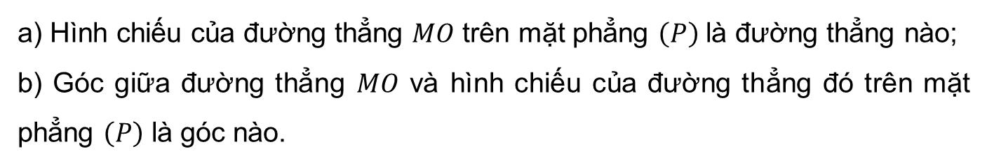
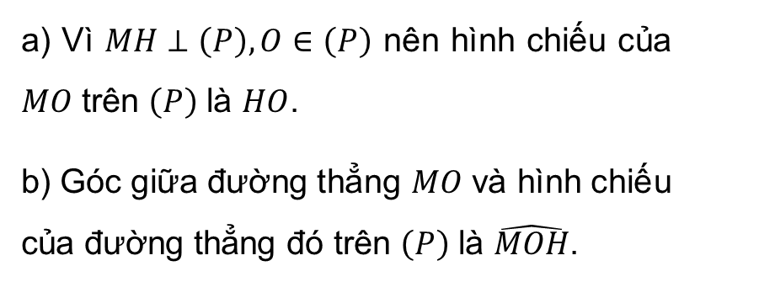
HĐ 1
Quan sát Hình 32 và cho biết:
a) Hình chiếu của đường thẳng $MO$ trên mặt phẳng $\left(P\right)$ là đường thẳng nào;
b) Góc giữa đường thẳng $MO$ và hình chiếu của đường thẳng đó trên mặt phẳng $\left(P\right)$ là góc nào.
Giải
a) Vì $MH⊥\left(P\right), O∈\left(P\right)$ nên hình chiếu của $MO$ trên $\left(P\right)$ là $HO$.
b) Góc giữa đường thẳng $MO$ và hình chiếu của đường thẳng đó trên $\left(P\right)$ là $\hat{MOH}$.

Slide 7
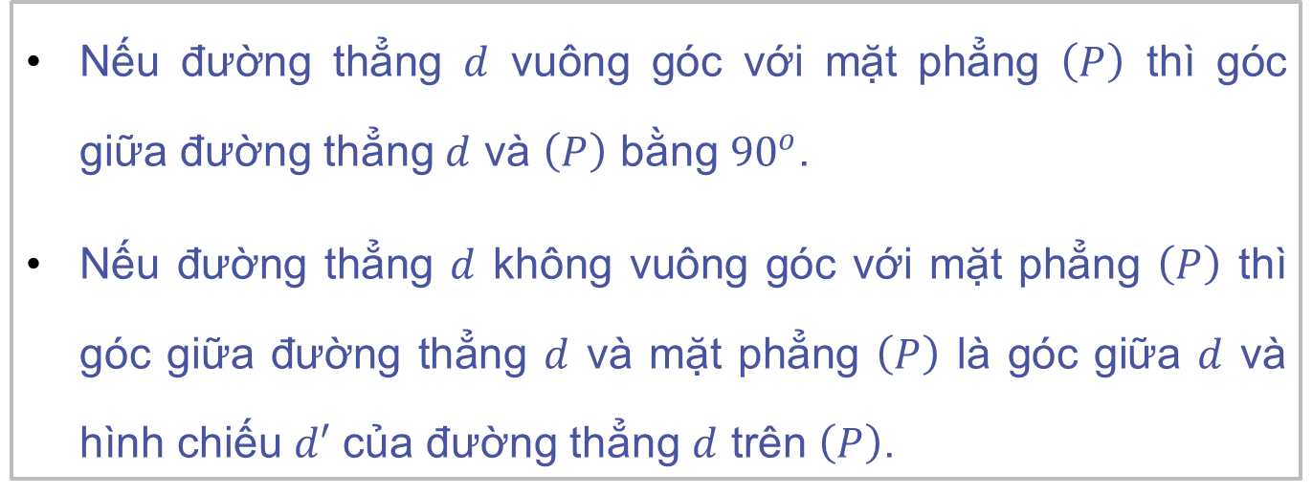
ĐỊNH NGHĨA
Nếu đường thẳng $d$ vuông góc với mặt phẳng $\left(P\right)$ thì góc giữa đường thẳng $d$ và $\left(P\right)$ bằng ${90}^{o}$.
Nếu đường thẳng $d$ không vuông góc với mặt phẳng $\left(P\right)$ thì góc giữa đường thẳng $d$ và mặt phẳng $\left(P\right)$ là góc giữa $d$ và hình chiếu $d′$ của đường thẳng $d$ trên $\left(P\right)$.
https://www.vnteach.com

Slide 8
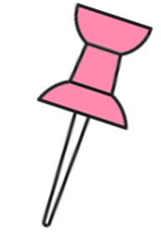
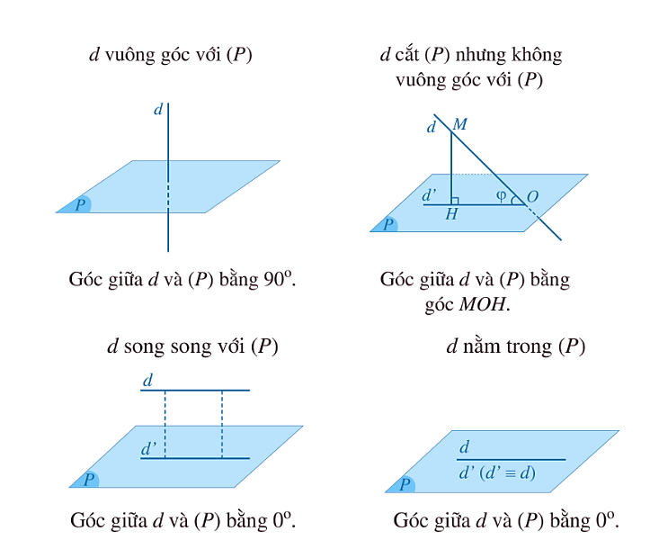


Nhận xét:
Góc giữa đường thẳng và mặt phẳng có số đo từ $0°$ đến $90°$

Slide 9
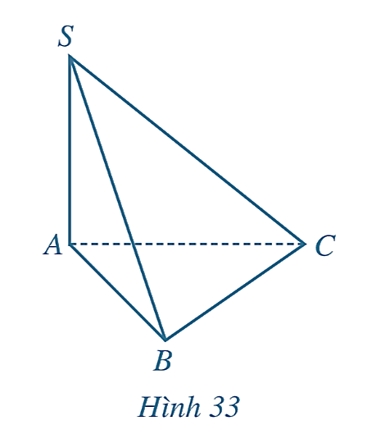
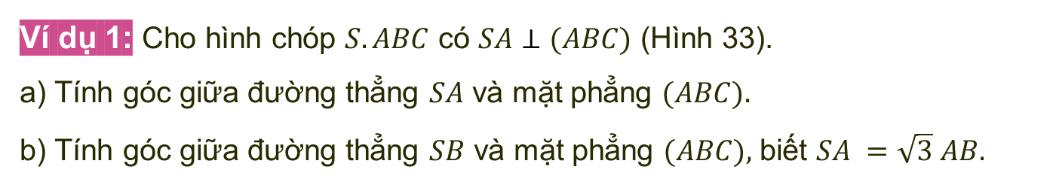
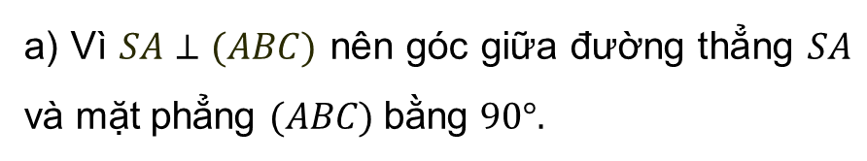
Ví dụ 1: Cho hình chóp $S.ABC$ có $SA⊥(ABC)$ (Hình 33).
a) Tính góc giữa đường thẳng $SA$ và mặt phẳng $(ABC).$
b) Tính góc giữa đường thẳng $SB$ và mặt phẳng $(ABC),$ biết $SA =\sqrt{3} AB.$
Giải
a) Vì $SA⊥(ABC)$ nên góc giữa đường thẳng $SA$ và mặt phẳng $(ABC)$bằng $90°.$

Slide 10

Giải
b) Vì $SA⊥(ABC)$ nên $AB$ là hình chiếu của $SB$ trên $\left(ABC\right).$
Suy ra góc giữa đường thẳng $SB$ và mặt phẳng $(ABC)$ bằng $\hat{SBA}$.
Xét tam giác vuông $SBA$.
Vì $\tan{\hat{SBA}}=\frac{SA}{AB}=\sqrt{3}$ nên $\hat{SBA}=60°.$
Vậy góc giữa đường thẳng $SB$ và mặt phẳng $(ABC)$bằng $60°$.

Slide 11
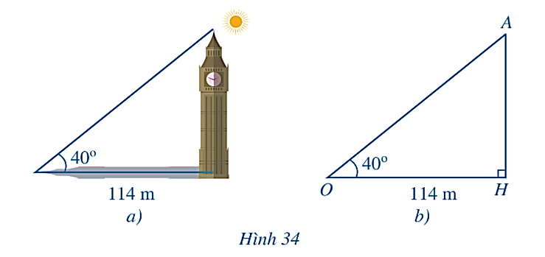

Ví dụ 2: Bài toán đo chiều cao của tháp khi không thể lên tới đỉnh tháp.
Để ước lượng chiều cao của tháp khi không thể lên tới đỉnh tháp, người ta đo góc giữa tia nắng chiếu qua đỉnh tháp và mặt đất, đo chiều dài của bóng tháp trên mặt đất, từ đó ước lượng được chiều cao của tháp. Giả sử khi tia nắng tạo với mặt đất một góc 40°, chiều dài của bóng tháp là 114 m (Hình 34a). Tính chiều cao của tháp theo đơn vị mét (làm tròn kết quả đến hàng phần mười).

Slide 12
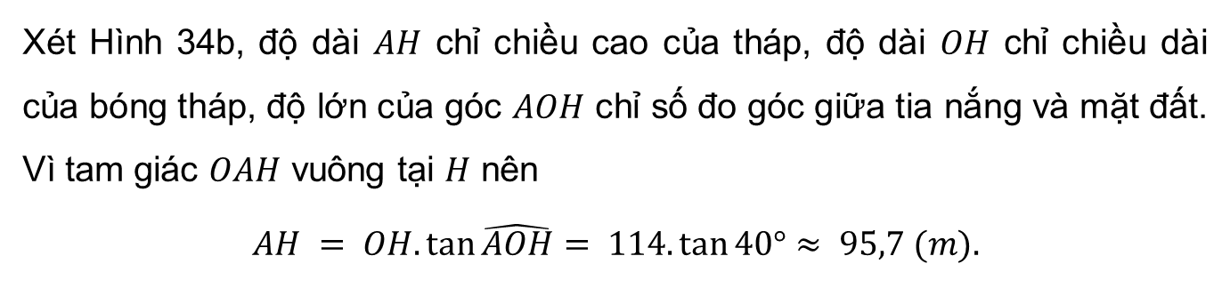
Giải
Xét Hình 34b, độ dài $AH$ chỉ chiều cao của tháp, độ dài $OH$ chỉ chiều dài của bóng tháp, độ lớn của góc $AOH$ chỉ số đo góc giữa tia nắng và mặt đất. Vì tam giác $OAH$ vuông tại $H$ nên
$$AH = OH. tan⁡\hat{AOH}= 114. tan⁡40°≈ 95,7 (m).$$

Slide 13

Luyện tập 1
Giả sử ở những giây đầu tiên sau khi cất cánh, máy bay chuyển động theo một đường thẳng tạo với mặt đất một góc 20° và có vận tốc 200 km/h. Tính độ cao của máy bay so với mặt đất theo đơn vị mét sau khi máy bay rời khỏi mặt đất 2 giây (làm tròn kết quả đến hàng phần mười).

Slide 14
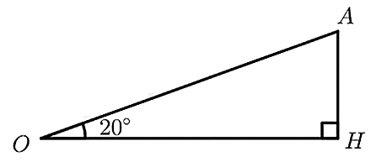
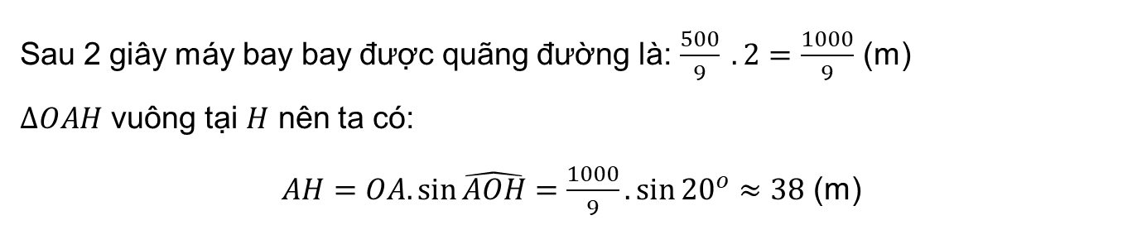

Giải
Đổi $200km/h$ $=\frac{500}{9} m/s$
Mô hình hóa như hình vẽ, với $OA$ là quãng đường máy bay bay được sau 2 giây, $OH$ là độ cao của máy bay so với mặt đất khi máy bay bay được 2 giây, độ lớn của $\hat{AOH}$ là chỉ số đo góc giữa đường thẳng máy bay bay và mặt đất.
Sau 2 giây máy bay bay được quãng đường là: $\frac{500}{9} . 2=\frac{1000}{9}$ (m)
$∆OAH$ vuông tại $H$ nên ta có:
$AH=OA.\sin{\hat{AOH}}=\frac{1000}{9}.\sin{{20}^{o}}≈38$ (m)

Slide 15
II. GÓC NHỊ DIỆN

Slide 16
1. Khái niệm
Một đường thẳng nằm trong một mặt phẳng chia mặt phẳng đó thành hai phần, mỗi phần được gọi là một nửa mặt phẳng và đường thẳng đó được gọi là bờ của mỗi nửa mặt phẳng này.

Slide 17
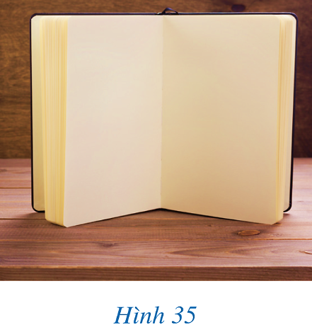
Quan sát hình ảnh một quyển sổ được mở ra (Hình 35), mỗi trang sổ gợi nên hình ảnh của một nửa mặt phẳng. Nêu đặc điểm của hai nửa mặt phẳng đó.
HĐ 2
Hai nửa mặt phẳng có chung bờ.

Slide 18
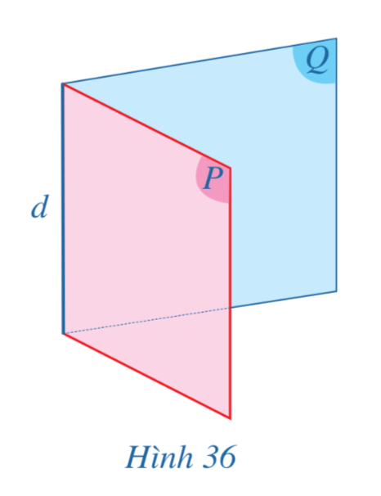

KẾT LUẬN
Góc nhị diện là hình gồm hai nửa mặt phẳng có chung bờ.
Trong Hình 36, ta có góc nhị diện gồm hai nửa mặt phẳng $\left(P\right)$ và $\left(Q\right)$ có chung bờ là đường thẳng $d$, kí hiệu là $\left[P,d,Q\right]$.
Đường thẳng $d$ gọi là cạnh của góc nhị diện, mỗi nửa mặt phẳng $\left(P\right)$ và $\left(Q\right)$ gọi là một mặt của góc nhị diện.

Slide 19


Chú ý:
Góc nhị diện còn được kí hiệu là $[M,d,N]$ với $M, N$ lần lượt là các điểm thuộc các nửa mặt phẳng $\left(P\right), \left(Q\right)$ nhưng không thuộc đường thẳng $d$.

Slide 20
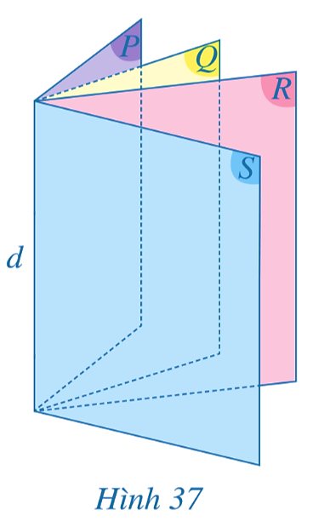
Ví dụ 3: Trong không gian cho bốn nửa mặt phẳng (P), (Q), (R), (S) cắt nhau theo giao tuyến d (Hình 37). Hãy chỉ ra ba góc nhị diện có cạnh của góc nhị diện là đường thẳng d.
Giải
Ba góc nhị diện có cạnh của góc nhị diện là đường thẳng d, hai mặt lần lượt là:
(P) và (Q); (Q) và (R); (R) và (S).

Slide 21
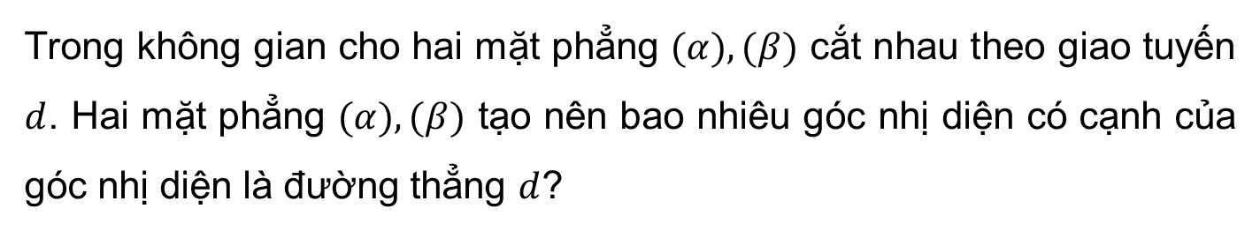
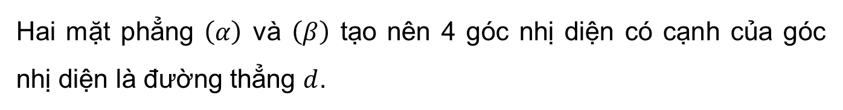
Luyện tập 2
Trong không gian cho hai mặt phẳng $(α),(β)$ cắt nhau theo giao tuyến $d$. Hai mặt phẳng $(α),(β)$ tạo nên bao nhiêu góc nhị diện có cạnh của góc nhị diện là đường thẳng $d$?
Giải
Hai mặt phẳng $\left(α\right)$ và $\left(β\right)$ tạo nên 4 góc nhị diện có cạnh của góc nhị diện là đường thẳng $d$.

Slide 22

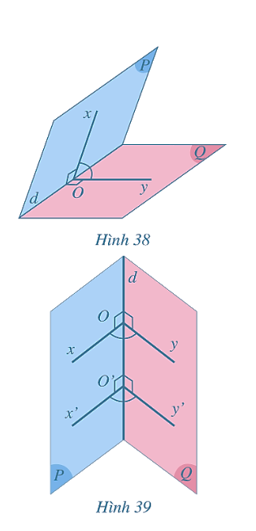
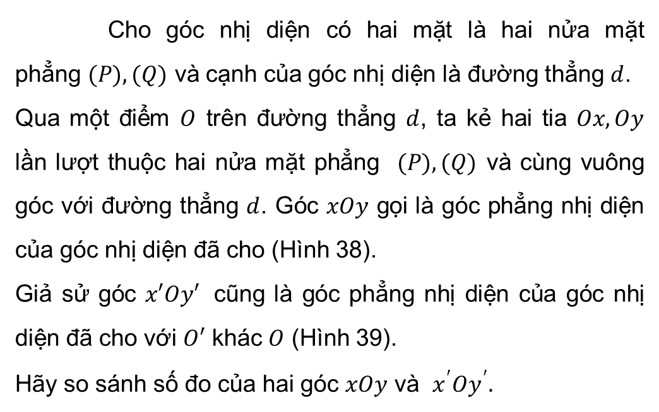
2. Số đo của góc nhị diện
Cho góc nhị diện có hai mặt là hai nửa mặt phẳng $(P),(Q)$ và cạnh của góc nhị diện là đường thẳng $d$.
Qua một điểm $O$ trên đường thẳng $d$, ta kẻ hai tia $Ox,Oy$ lần lượt thuộc hai nửa mặt phẳng $(P),(Q)$ và cùng vuông góc với đường thẳng $d$. Góc $xOy$ gọi là góc phẳng nhị diện của góc nhị diện đã cho (Hình 38).
Giả sử góc $x′Oy′$ cũng là góc phẳng nhị diện của góc nhị diện đã cho với $O′$ khác $O$ (Hình 39).
Hãy so sánh số đo của hai góc $xOy$ và $x^{′}Oy^{′}.$
HĐ3

Slide 23
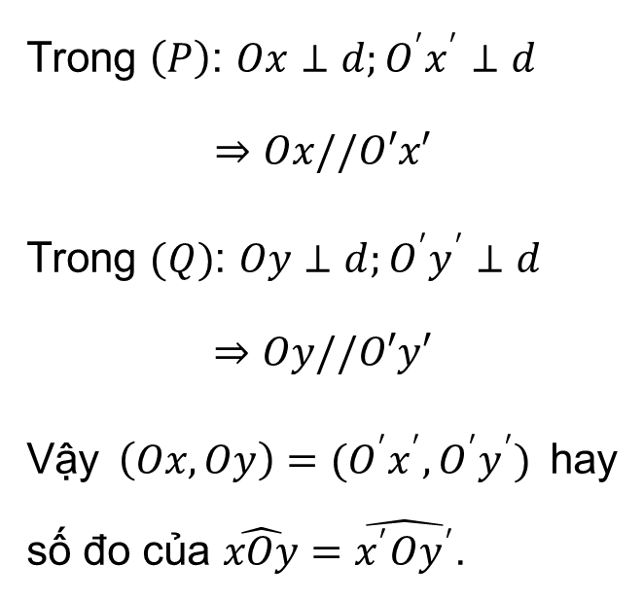
Giải
Trong $\left(P\right)$: $Ox⊥d;O^{′}x^{′}⊥d$
$$⇒Ox//O′x′$$
Trong $(Q)$: $Oy⊥d;O^{′}y^{′}⊥d$
$$⇒Oy//O′y′$$
Vậy $\left(Ox,Oy\right)=(O^{′}x^{′},O^{′}y^{′})$ hay số đo của $\hat{xOy}=\hat{x^{′}Oy^{′}}$.

Slide 24
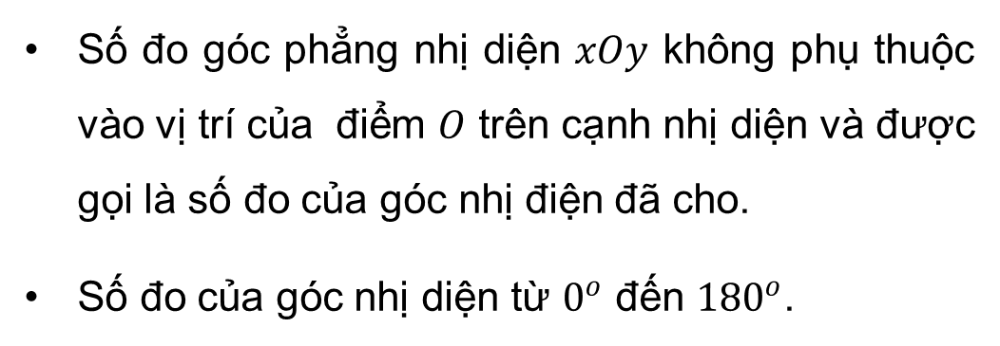
Nhận xét:
Số đo góc phẳng nhị diện $xOy$ không phụ thuộc vào vị trí của điểm $O$ trên cạnh nhị diện và được gọi là số đo của góc nhị điện đã cho.
Số đo của góc nhị diện từ $0^{o}$ đến ${180}^{o}$.

Slide 25
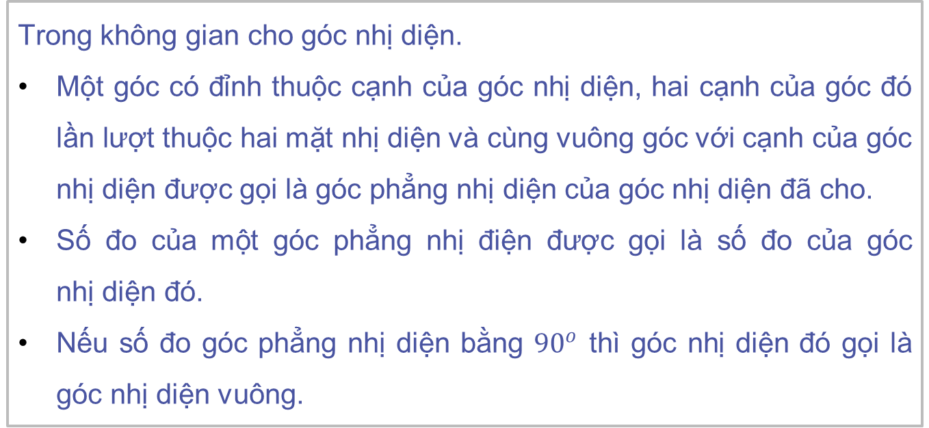
ĐỊNH NGHĨA
Trong không gian cho góc nhị diện.
Một góc có đỉnh thuộc cạnh của góc nhị diện, hai cạnh của góc đó lần lượt thuộc hai mặt nhị diện và cùng vuông góc với cạnh của góc nhị diện được gọi là góc phẳng nhị diện của góc nhị diện đã cho.
Số đo của một góc phẳng nhị điện được gọi là số đo của góc nhị diện đó.
Nếu số đo góc phẳng nhị diện bằng ${90}^{o}$ thì góc nhị diện đó gọi là góc nhị diện vuông.

Slide 26
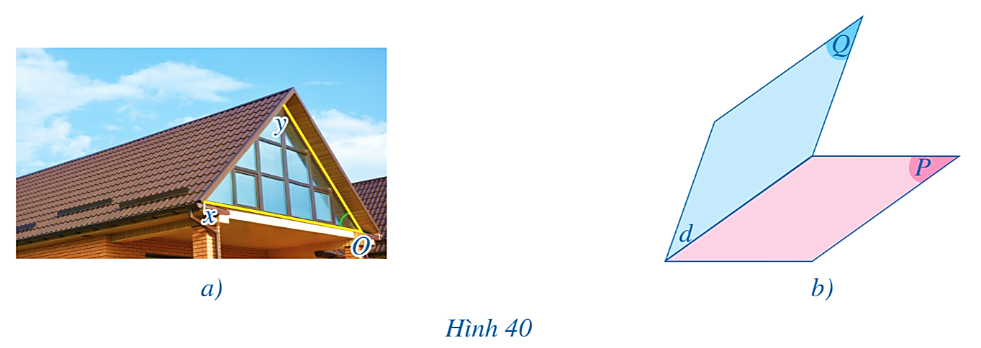
Ví dụ 4: Trong các công trình xây dựng nhà ở, độ dốc mái được hiểu là độ nghiêng của mái khi hoàn thiện so với mặt phẳng nằm ngang. Khi thi công, mái nhà cần một độ nghiêng nhất định để đảm bảo thoát nước tốt tránh gây ra tình trạng đọng nước hay thấm dột. Quan sát Hình 40 và cho biết góc nhị diện nào phản ánh độ dốc của mái.
Giải
Giả sử nửa mặt phẳng (P) (minh hoạ mặt phẳng nằm ngang) và nửa mặt phẳng (Q) (minh hoạ mái nhà) cắt nhau theo giao tuyến d (Hình 40b). Khi đó góc nhị diện có cạnh là đường thẳng d, hai mặt lần lượt là (P) và (Q) phản ánh độ dốc của mái. Độ dốc đó cũng được phản ánh bởi góc phẳng nhị diện xOy của góc nhị diện trên (Hình 40a).

Slide 27
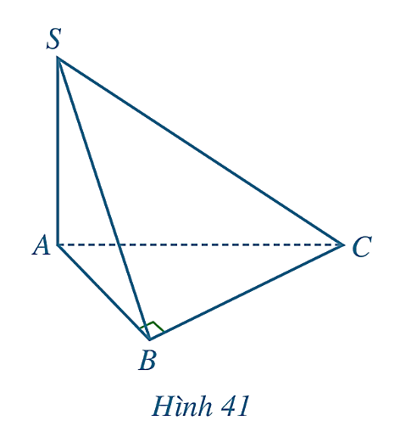
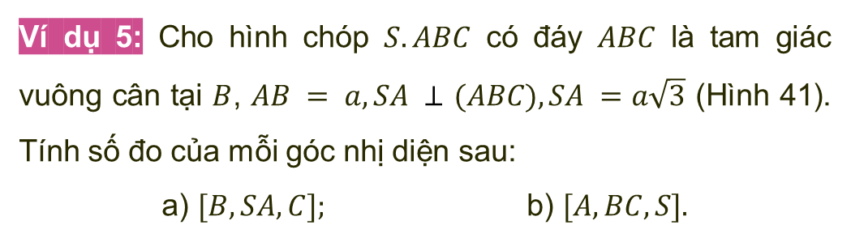
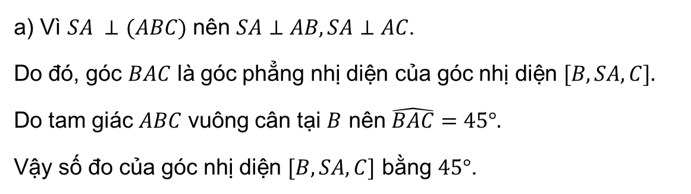
Ví dụ 5: Cho hình chóp $S.ABC$ có đáy $ABC$ là tam giác vuông cân tại $B$, $AB = a, SA ⊥$ $(ABC), SA =a\sqrt{3}$ (Hình 41). Tính số đo của mỗi góc nhị diện sau:
a) $[B, SA, C];$ b) $[A, BC, S].$
Giải
a) Vì $SA ⊥$ $(ABC)$ nên $SA⊥AB, SA⊥AC$.
Do đó, góc $BAC$ là góc phẳng nhị diện của góc nhị diện $[B, SA, C].$
Do tam giác $ABC$ vuông cân tại $B$ nên $\hat{BAC}=45°.$
Vậy số đo của góc nhị diện $[B, SA, C]$ bằng $45°$.

Slide 28
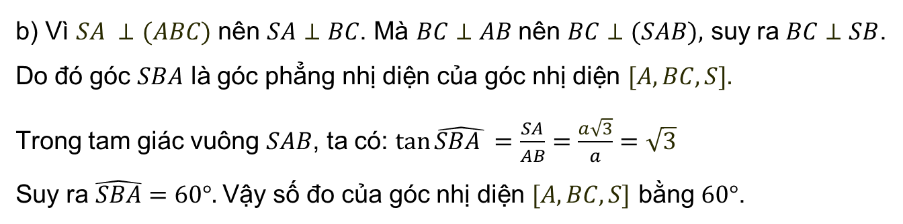
Ví dụ 5: Cho hình chóp $S.ABC$ có đáy $ABC$ là tam giác vuông cân tại $B$, $AB = a, SA ⊥$ $(ABC), SA =a\sqrt{3}$ (Hình 41). Tính số đo của mỗi góc nhị diện sau:
a) $[B, SA, C];$ b) $[A, BC, S].$
Giải
b) Vì $SA ⊥$ $(ABC)$ nên $SA⊥BC$. Mà $BC⊥AB$nên $BC⊥(SAB),$ suy ra $BC⊥SB$.
Do đó góc $SBA$ là góc phẳng nhị diện của góc nhị diện $[A, BC, S].$
Trong tam giác vuông $SAB$, ta có: $\tan{\hat{SBA }}=\frac{SA}{AB}=\frac{a\sqrt{3}}{a}=\sqrt{3}$
Suy ra $\hat{SBA}=60°.$Vậy số đo của góc nhị diện $[A, BC, S]$ bằng $60°$.

Slide 29
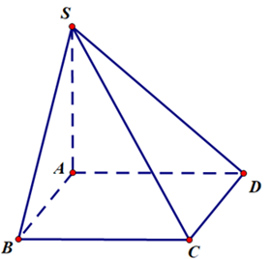
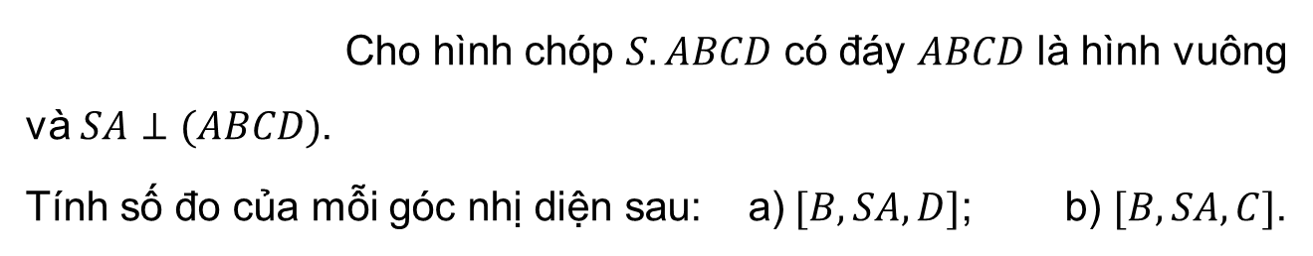

Cho hình chóp $S.ABCD$ có đáy $ABCD$ là hình vuông và $SA⊥(ABCD)$.
Tính số đo của mỗi góc nhị diện sau: a)$[B,SA,D]$; b) $[B,SA,C]$.
Luyện tập 3
Giải
a) Vì $AB⊥SA, AD⊥SA$ nên góc nhị diện $\left[B,SA,D\right]$ là góc $\hat{BAD}={90}^{0}$.
b) Vì $AB⊥SA, AC⊥SA$ nên góc nhị diện $\left[B,SA,C\right]$ là góc $\hat{BAC}={45}^{0}$.

Slide 30
LUYỆN TẬP

Slide 31


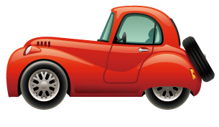
Trò Chơi “Đua xe”

Slide 32

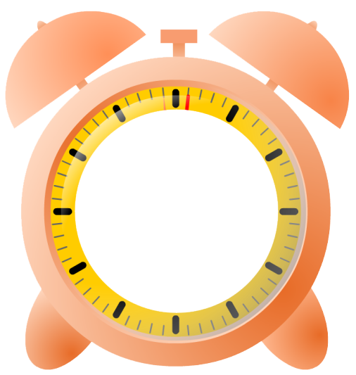
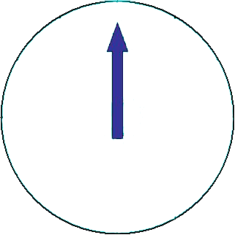


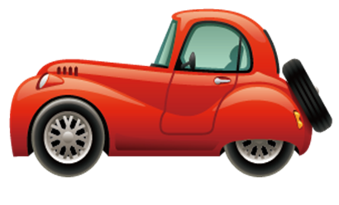





Câu 1. Cho hình chóp $S.ABC$ có $SA ⊥ (ABC),$ tam giác $ABC$ đều cạnh $a, SA = a$. Góc giữa $SB$ và $(ABC):$
A
$$30^{∘}$$
C
$${45}^{∘}$$
B
$${60}^{∘}$$
D
$${90}^{∘}$$
Notes:
Kích chuột vào ô tròn A, B, C, D để chọn đáp án

Slide 33




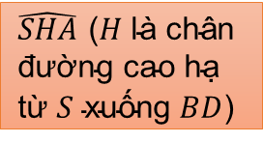
Câu 2. Cho hình chóp $S.ABCD$ đáy $ABCD$ là hình chữ nhật, $SA ⊥ (ABCD).$ Gọi $O$ là giao điểm hai đường chéo $AC$ và $BD$ của hình chữ nhật. Góc phẳng nhị diện $[S, BD, A]$ là:
$$\hat{SOA}$$
$$\hat{SHA}\text{ (}H \text{l}\text{à }\text{ch}\text{â}\text{n}\text{ đườ}\text{ng} \text{cao} \text{h}\text{ạ }\text{t}\text{ừ }S \text{xu}\text{ố}\text{ng} BD\text{)}$$
A
C
$$\hat{SBA}$$
$$\hat{SDA}$$
B
D
Notes:
Kích chuột vào ô tròn A, B, C, D để chọn đáp án

Slide 34





Câu 3. Cho hình lăng trụ $ABC.A′B′C′$ có đáy là tam giác đều. Hình chiếu vuông góc của đỉnh $A′$ lên mặt phẳng $(ABC)$ là trung điểm $H$ của cạnh $AB$. Góc phẳng nhị diện $[C, AB, A′]$ là
A
$$\hat{A^{′}HC}$$
C
$$\hat{A^{′}BC}$$
B
$$\hat{A^{′}AC}$$
D
$$\hat{A^{′}B^{′}C}$$
Notes:
Kích chuột vào ô tròn A, B, C, D để chọn đáp án

Slide 35
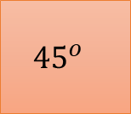
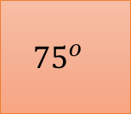

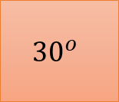
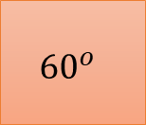
Câu 4. Cho hình chóp $S.ABC$ có đáy $ABC$ là tam giác vuông với cạnh huyền $BC = a$. Hình chiếu vuông góc của $S$ lên $(ABC)$ trùng với trung điểm $BC$. Biết $SB = a$. Góc giữa $SA$ và $(ABC):$
$${30}^{o}$$
$${60}^{o}$$
A
C
$${45}^{o}$$
$${75}^{o}$$
B
D
Notes:
Kích chuột vào ô tròn A, B, C, D để chọn đáp án

Slide 36





Câu 5. Cho hình chóp $S.ABCD$ có đáy là hình vuông cạnh $a$, $SA$ vuông góc với mặt phẳng đáy, $SA=a\sqrt{3}$. Góc giữa đường thẳng $SD$ và mặt phẳng $(SAB):$
$${30}^{o}$$
$${60}^{o}$$
A
C
$${45}^{o}$$
$${90}^{o}$$
B
D
Notes:
Kích chuột vào ô tròn A, B, C, D để chọn đáp án

Slide 37



Bài 1 (SGK – tr.94) Cho hình chóp $S.ABCD$ có $SA ⊥\left(ABCD\right),$ đáy $ABCD$ là hình thoi cạnh $a$ và $AC=a.$
a) Tính số đo của góc nhị diện $\left[B,SA,C\right]$
b) Tính số đo của góc nhị diện $\left[B,SA,D\right]$
c) Biết $SA=a$, tính số đo của góc giữa đường thẳng $SC$ và mặt phẳng $(ABCD)$.
Giải
a) Ta có $\left[B,SA,C\right]=\hat{BAC}$
Ta có $∆ABC$ là tam giác đều cạnh $a$, vậy $\left[B,SA,C\right]=\hat{BAC}={60}^{0}$

Slide 38

Giải
b) Ta có $\left[B,SA,D\right]=\hat{BAD}$
$∆ACD$ là tam giác đều cạnh $a$, nên ta có $\hat{CAD}={60}^{0}$.
Vậy $\left[B,SA,D\right]=\hat{BAD}=\hat{BAC}+\hat{CAD}={120}^{0}$
c) Do $SA⊥(ABCD)$ nên $AC$ là hình chiếu của $SC$ trên $(ABCD)$
Suy ra góc giữa đường thẳng $SC$ và mặt phẳng $(ABCD)$ bằng $\hat{SCA}$
Ta có $∆SAC$ vuông cân tại $A$ nên $\hat{SCA}={45}^{0}$

Slide 39

Bài 2 (SGK – tr.94) Cho hình chóp $S.ABCD$ có đáy $ABCD$ là hình vuông, hai đường thẳng $AC$ và $BD$ cắt nhau tại $O$, $SO⊥\left(ABCD\right),$ tam giác $SAC$ là tam giác đều.
a) Tính số đo của góc giữa đường thẳng $SA$ và mặt phẳng $(ABCD).$
b) Chứng minh rằng $AC⊥\left(SBD\right).$ Tính số đo của góc giữa đường thẳng $SA$ và mặt phẳng $\left(SBD\right).$
c) Gọi $M$ là trung điểm của cạnh $AB$. Tính số đo của góc nhị diện $[M,SO,D].$

Slide 40



Giải
a) Góc giữa đường thẳng $SA$ và $\left(ABCD\right)$ bằng góc $\hat{SAC}$.
Do $∆SAC$ đều, suy ra $\hat{SAC}={60}^{0}$.
Vậy góc giữa đường thẳng $SA$ và $\left(ABCD\right)$ bằng ${60}^{0}$.
b) Do $SO⊥\left(ABCD\right)⇒AO⊥AC$; $AC⊥BD$
Suy ra $AC⊥\left(ABD\right)$.
Vậy góc giữa đường thẳng $AC$ và mặt phẳng $\left(SBD\right)$ bằng ${90}^{0}$.

Slide 41

Giải
c) Ta có $OM⊥SO;OD⊥SO$
$$⇒\left[M,SO,D\right]=\hat{MOD}=\hat{MOA}+\hat{AOD}$$
$\hat{AOD}={90}^{0}$
$∆OAB$ vuông cân tại $O$
$OM$ là đường trung tuyến trong $∆OAB$
suy ra $OM$ là đường phân giác của $\hat{AOB}$
$$⇒\hat{MOA}={45}^{0}$$
$⇒$ Số đo góc nhị diện $\left[M,SO,D\right]=\hat{MOD}$
$$=\hat{MOA}+\hat{AOD}={45}^{o}+{90}^{o}={135}^{0}$$

Slide 42



Bài 6 (SGK – tr.94) Cho hình chóp $S.ABC$ có $SA⊥(ABC)$. Gọi $α$ là số đo của góc nhị diện $[A,BC,S].$Chứng minh rằng tỉ số diện tích của hai tam giác $ABC$ và $SBC$ bằng $cosα$.
Giải
Kẻ đường cao $AH.$
Ta có $AH⊥BC;BC⊥SA⇒BC⊥\left(SAH\right)⇒BC⊥SH$
Vậy so đo góc nhị diện $\left[A, BC, S\right]$ bằng $\hat{AHS}=α$
$∆SAH$vuông tại $A$ nên ta có $\cos{α}=\frac{AH}{SH}$
Mặt khác $\frac{S_{ABC}}{S_{SBC}}=\frac{\frac{1}{2}.AH.BC}{\frac{1}{2}.SH.BC}=\frac{AH}{SH}$
Vậy $\cos{α}=\frac{S_{ABC}}{S_{SBC}}$

Slide 43
VẬN DỤNG

Slide 44


Bài 3 (SGK – tr.94) Dốc là đoạn đường thẳng nối hai khu vực hay hai vùng có độ cao khác nhau. Độ dốc được xác định bằng góc giữa dốc và mặt phẳng nằm ngang, ở đó độ dốc lớn nhất là 100%, tương ứng với góc 90$°$ (độ dốc 10% tương ứng với góc 9$°$). Giả sử có hai điểm A,B nằm ở độ cao lần lượt là 200 m, 220 m so với mực nước biển và đoạn dốc AB dài 120 m. Độ dốc đó bằng bao nhiêu phần trăm (làm tròn kết quả đến hàng phần trăm)?

Slide 45



Giải
Mô hình hóa như hình vẽ, với $AB$ là chiều dài con dốc, $AH$ là độ cao của điểm $A$ so với mặt nước biển, $BK$ là độ cao của điểm $B$ so với mặt nước biển, $BI$ là chiều cao của con dốc, độ lớn của góc $\hat{BAI}$ chỉ độ dốc.
Ta có $AH=200, BK=220, AB=120$.
$AHKB$ là hình chữ nhật, suy ra $IK=AH=200$
$$⇒BI=BK−IK=220−200=20$$
Vì $∆ABI$ vuông tại $I$ nên ta có $\sin{\hat{ABI}=\frac{BI}{AB}=\frac{20}{120}=\frac{1}{6}}⇒\hat{ABI}≈{9,59}^{0}$
tương ứng với $10,66\%$
Vậy độ dốc của con dốc đó là $10,66\%$

Slide 46




Bài 4 (SGK – tr.94) Trong Hình 42, máy tính xách tay đang mở gợi nên hình ảnh của một góc nhị diện. Ta gọi số đo góc nhị diện đó là độ mở của màn hình máy tính. Tính độ mở của màn hình máy tính đó, biết tam giác $ABC$ có độ dài các cạnh là $AB=AC=30cm$ và $BC=30\sqrt{3}$cm.
Giải
Độ mở của màn hình máy tính bằng số đo góc $\hat{CAB}$
Áp dụng định lý cosin vào $∆ABC$ ta có $\cos{\hat{A}}=\frac{{AB}^{2}+{AC}^{2}−{BC}^{2}}{2.AB.AC}=\frac{{30}^{2}+{30}^{2}−{\left(30\sqrt{3}\right)}^{2}}{2.30.30}=−\frac{1}{2}$
$⇒\hat{A}={120}^{0}$
Vậy độ mở của máy tính bằng ${120}^{0}.$

Slide 47



Bài 5 (SGK – tr.94) Trong Hình 43, xét các góc nhị diện có góc phẳng nhị diện tương ứng là $\hat{B},\hat{C},\hat{D},\hat{E}$ trong cùng mặt phẳng. Lục giác $ABCDEG$ nằm trong mặt phẳng đó có $AB=GE=2m,BC=DE$, $\hat{A}=\hat{G}$ $=90°,$ $\hat{B}=\hat{E}=x,\hat{C}=\hat{D}=y.$
Biết rằng khoảng cách từ $C$ và $D$ đến $AG$ là $4m$, $AG=12m, CD=1m$. Tìm $x, y$ (làm tròn kết quả đến hàng đơn vị theo đơn vị độ).

Slide 48


Giải
Kẻ $DH⊥AG$ và cắt $BE$ tại $H$;
Khi đó ta có $∆DHE$ vuông tại $H$ và $DH=2m;HE=5,5m$
Ta có $\tan{\hat{HED}}=\frac{DH}{HE}=\frac{2}{5,5}⇒\hat{HED}≈{20}^{0}⇒\hat{EDH}≈{70}^{0}$
Vậy ta có $x={90}^{0}+{20}^{0}={110}^{0};y={90}^{0}+{70}^{0}={160}^{0}$

Slide 49
HƯỚNG DẪN VỀ NHÀ
Ôn tập kiến thức đã học.
Hoàn thành bài tập trong SBT.
Đọc và chuẩn bị trước Bài 4. Hai mặt phẳng vuông góc.

Slide 50
CẢM ƠN CÁC EM
ĐÃ THEO DÕI
BÀI HỌC!

